Slide 1
Open Talk #2 How to begin your journey with AI technology
Workshop & Riset Informatika

Slide 2
Intro
Hilal Arsa Himawan

Slide 3
AI in your daily life
How AI can affect and improve daily quality of life

Slide 4
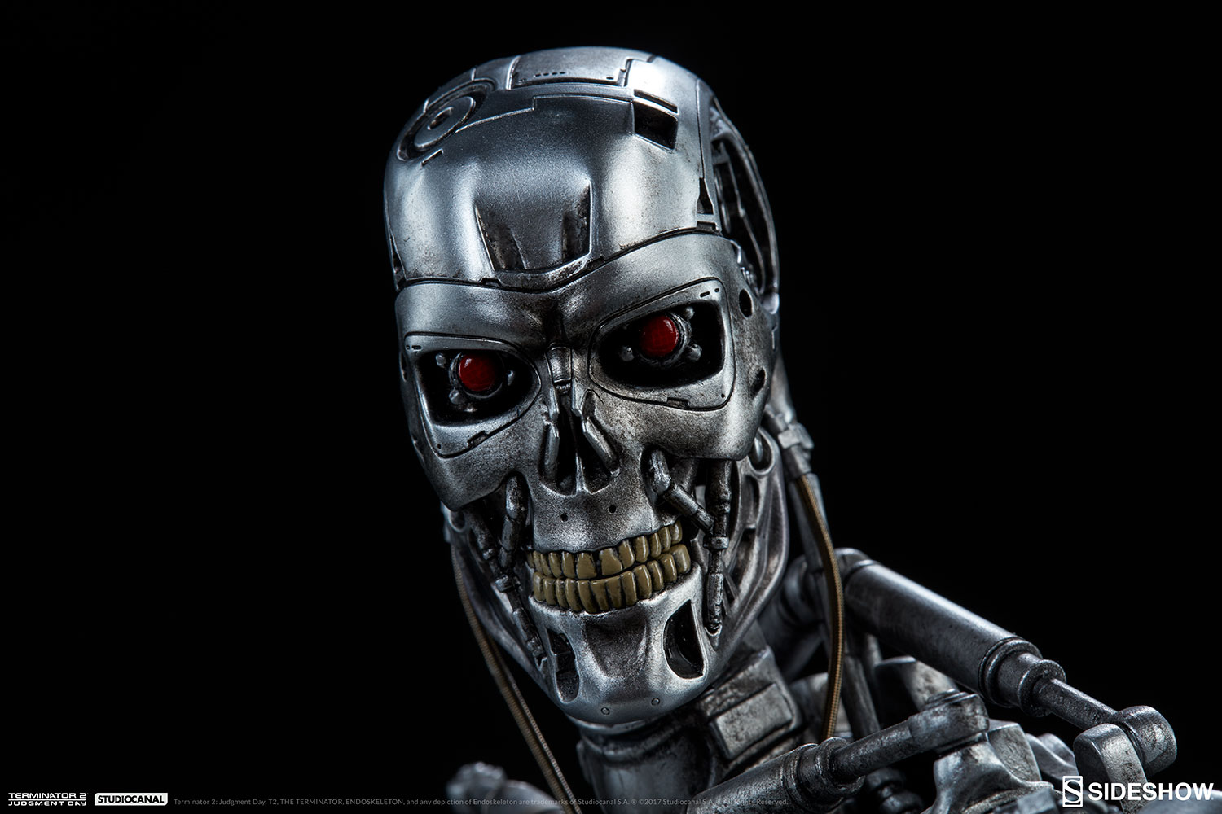
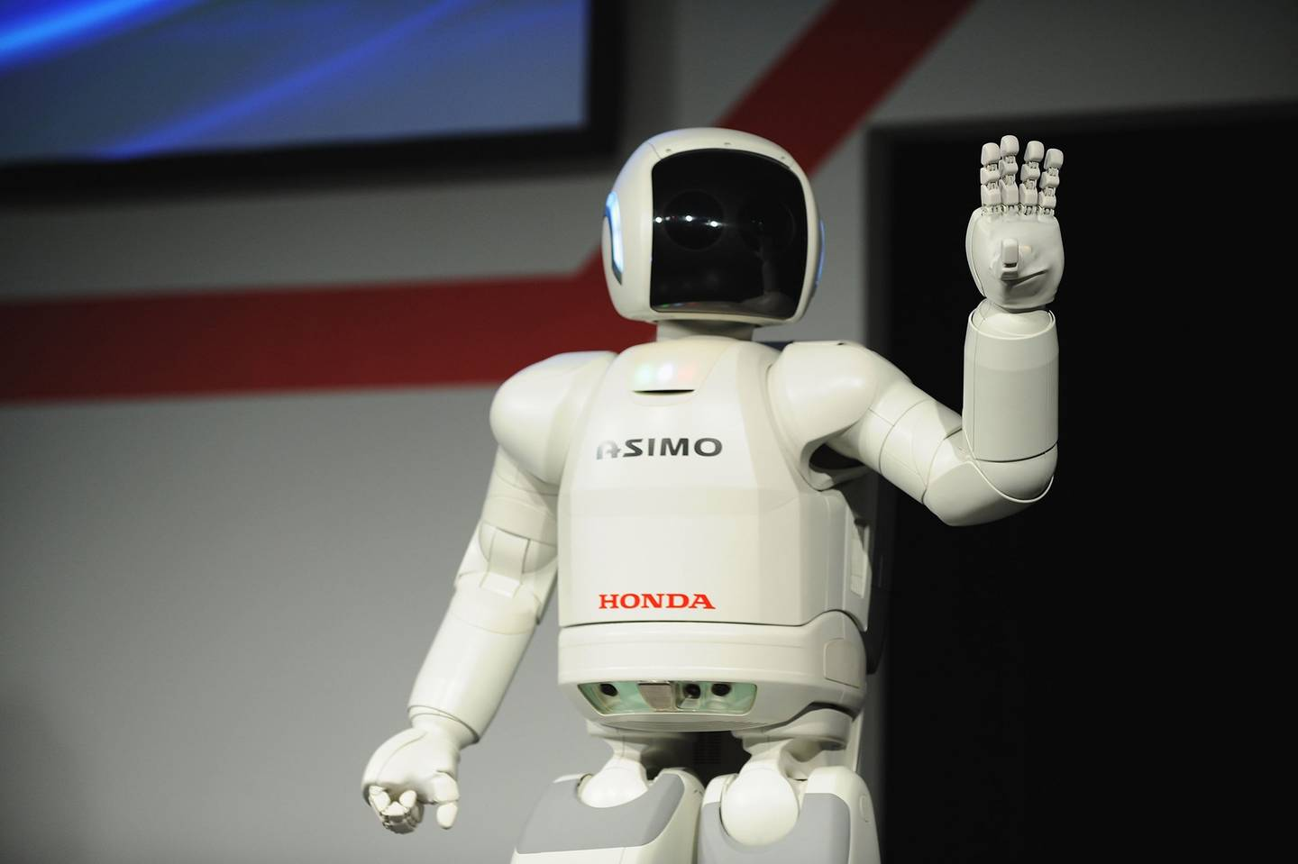
What is AI?
Notes:
Pada dasarnya, artificial intelligence sendiri tercipta karena manusia yang ingin membuat mesin yang dapat membantu
menyelesaikan masalah dalam suatu cara yang bisa dianggap "smart" atau cerdas.
Artificial Intelligence is the science and engineering of making intelligent machines, especially intelligent computer programs. Tujuannya sendiri adalah membuat sebuah program yang cukup pintar untuk meniru perilaku manusia dalam menyelesaikan masalah

Slide 5
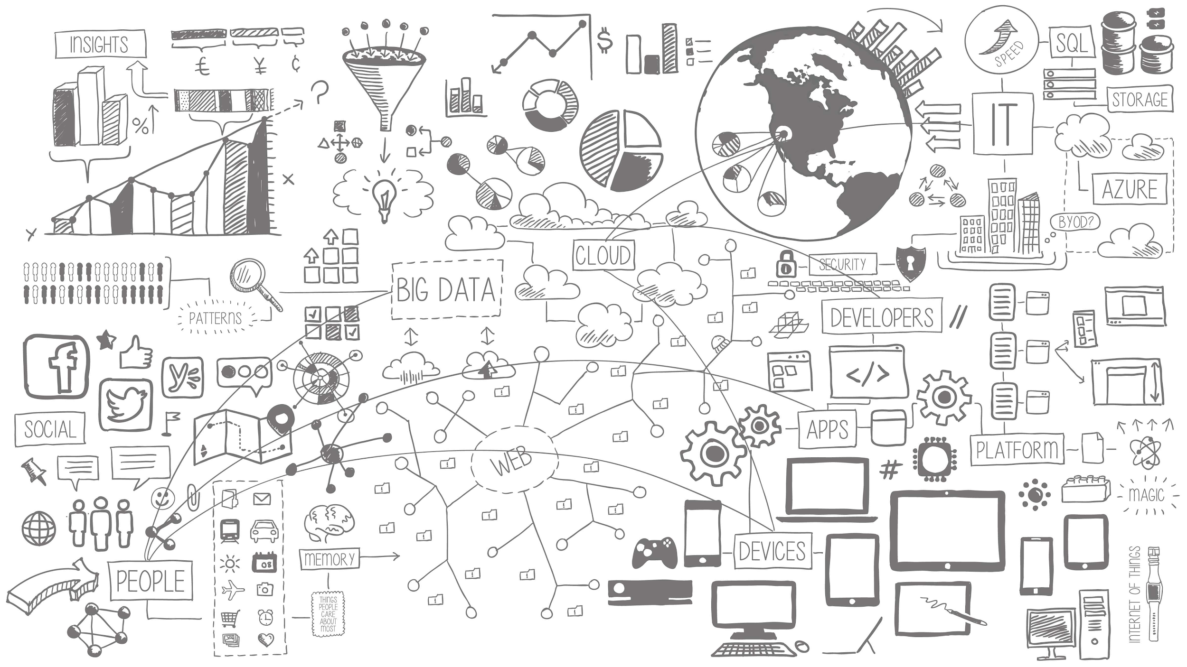
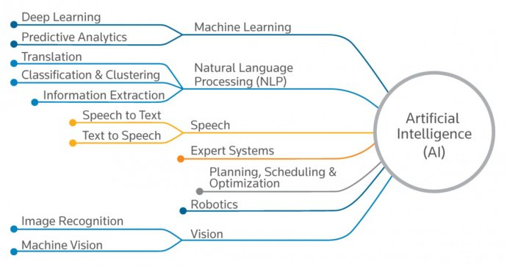

Slide 6
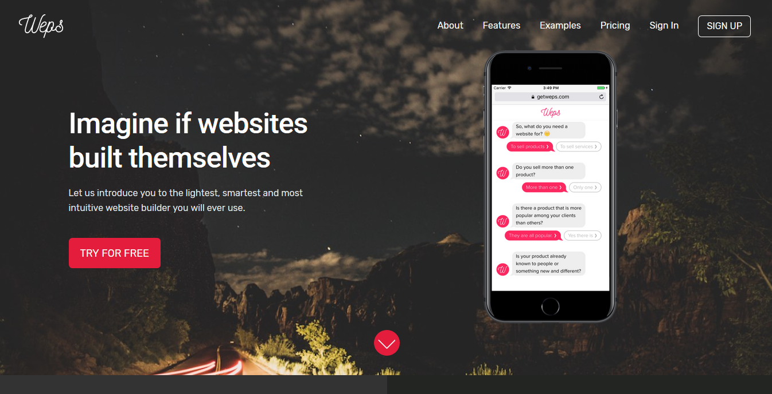
http://getweps.com

Slide 8
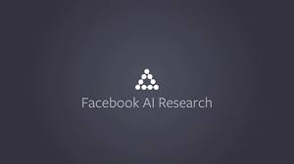
Facebook AI Research

Slide 9
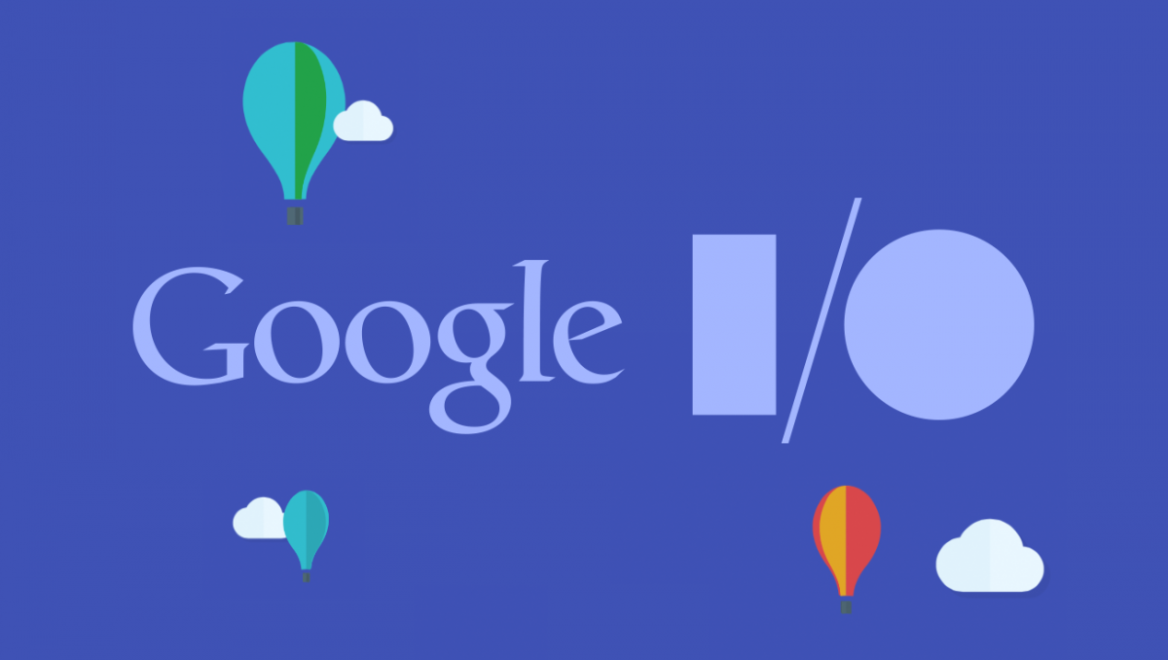
The First Seamless Personal Assisstant

Slide 10
Smart Image detection
Notes:
smart image detection

Slide 11
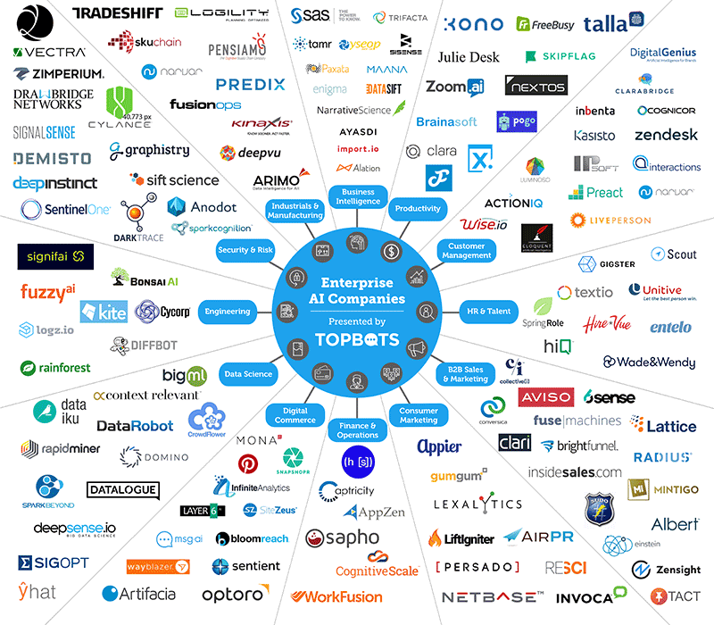
Banyak perusahaan yang telah menerapkan AI

Slide 12
“Where We Are Currently is A World Running on ANI” - Tim Urban
ANI → Weak AI (Artificial Narrow Intelligence)
AGI → Strong AI or Human-level AI (Artificial General Intelligence)
ASI → Artificial SuperInteligence
Notes:
Pada dasarnya, artificial intelligence sendiri tercipta karena manusia yang ingin membuat mesin yang dapat membantu
menyelesaikan masalah dalam suatu cara yang bisa dianggap "smart" atau cerdas.
ANI :
-Automated cars
-Smartphone, sistem maps, atau mendapat masukan/saran lagu dari youtube
-Spam filter
-Saran produk e-commerce
-Googletranslate, voice recog
-banyak contoh lain

Slide 13
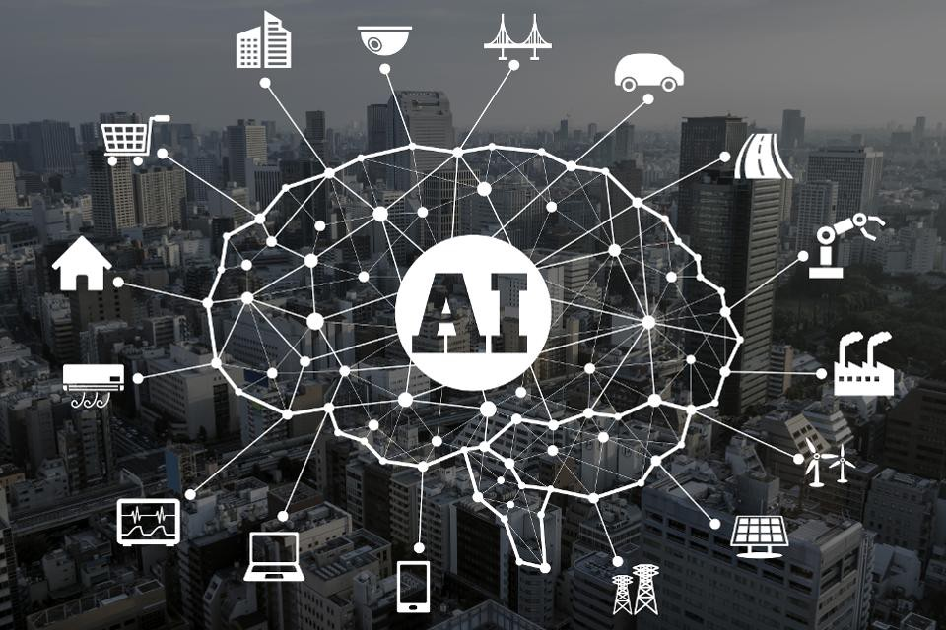
REINFORCEMENT LEARNING?
Notes:
Where are we now?

Slide 14
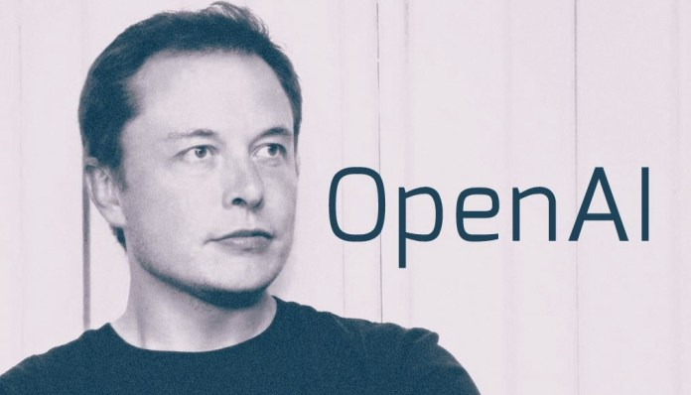
Elon
Musk
Founder of OpenAI
Notes:
Who the hell is he?
OpenAI is a non-profit AI research company, discovering and enacting the path to safe artificial general intelligence.

Slide 15
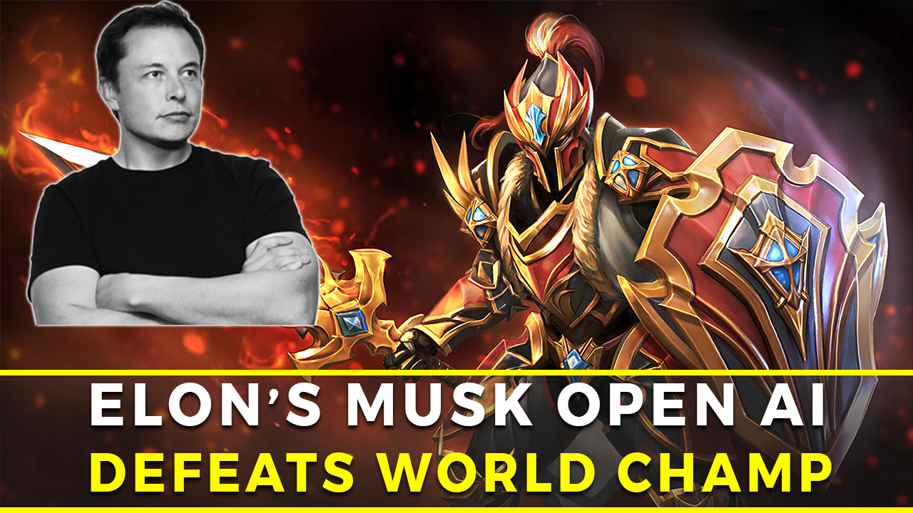
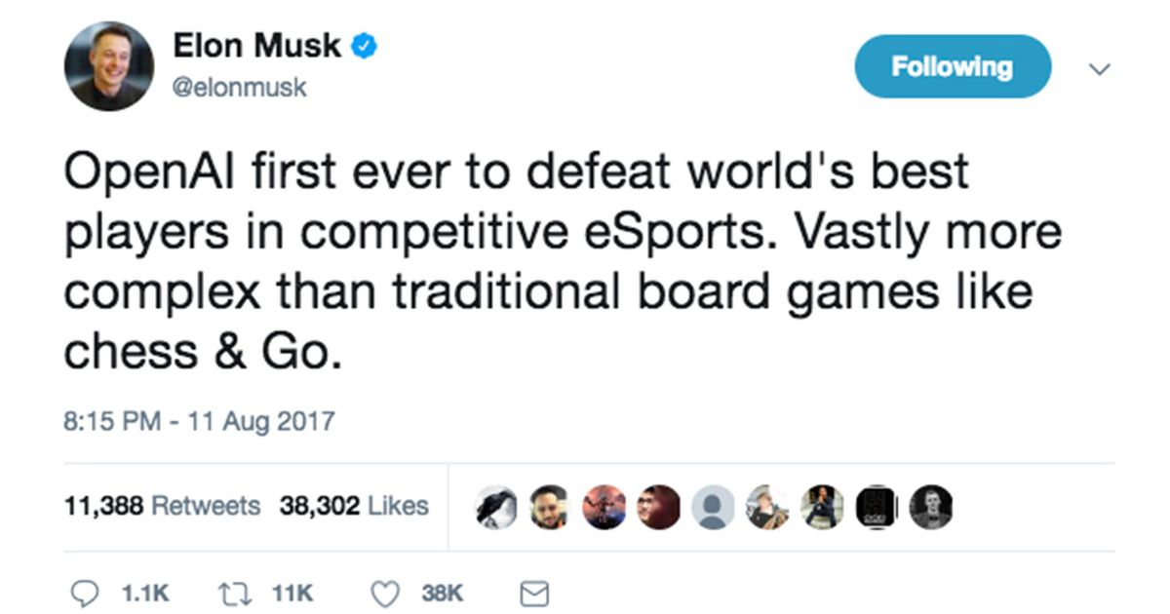

Slide 16
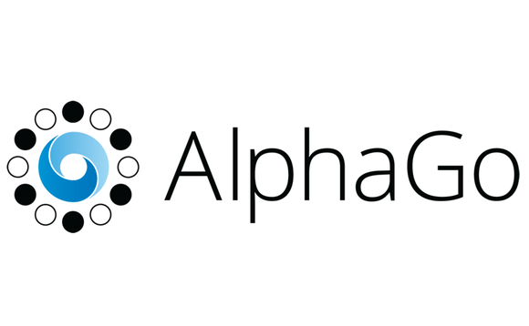

Slide 17
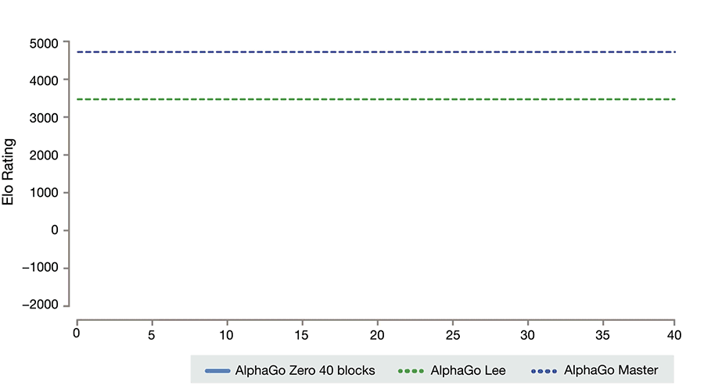

Slide 18
What does this mean?

Slide 19
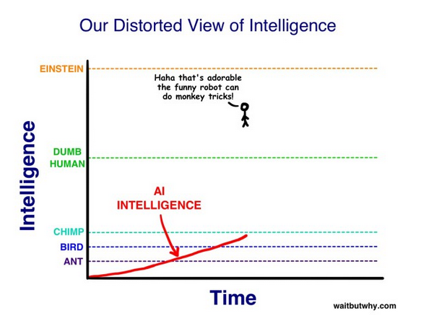

Slide 20
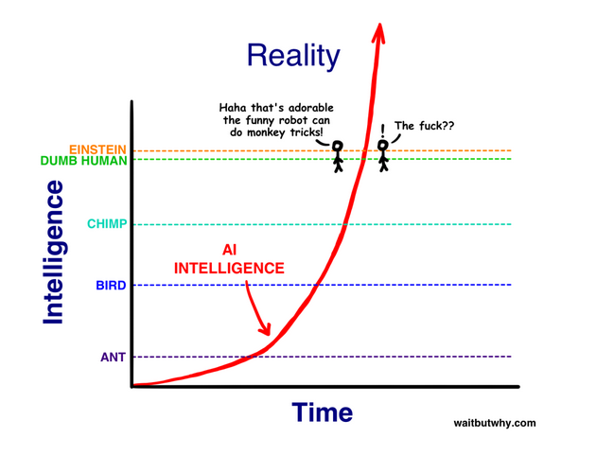

Slide 21
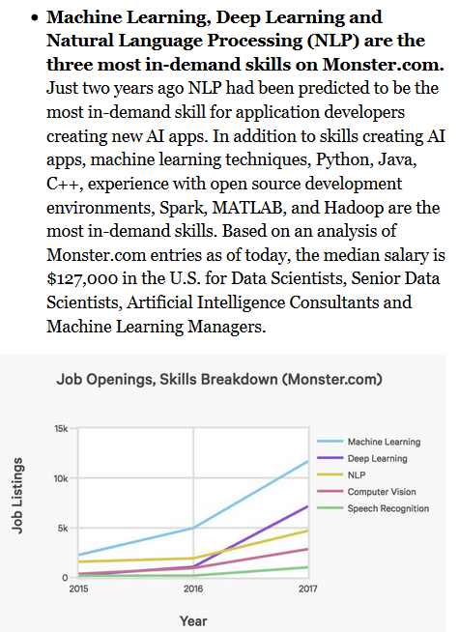
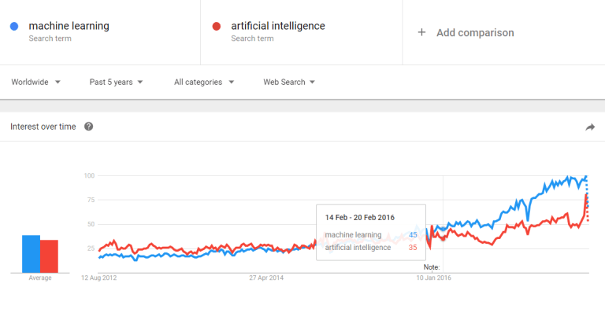

Slide 22
Where to start?

Slide 23
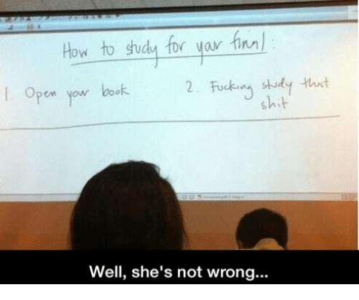

Slide 24
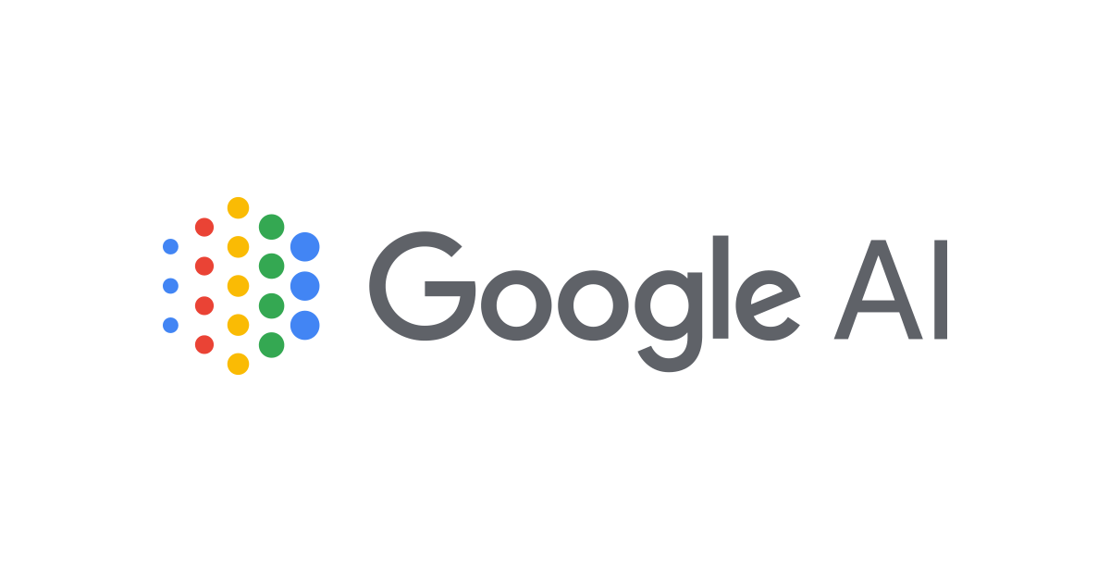


waitbutwhy.com/2015/01/artificial-intelligence-revolution-1.html

Slide 25
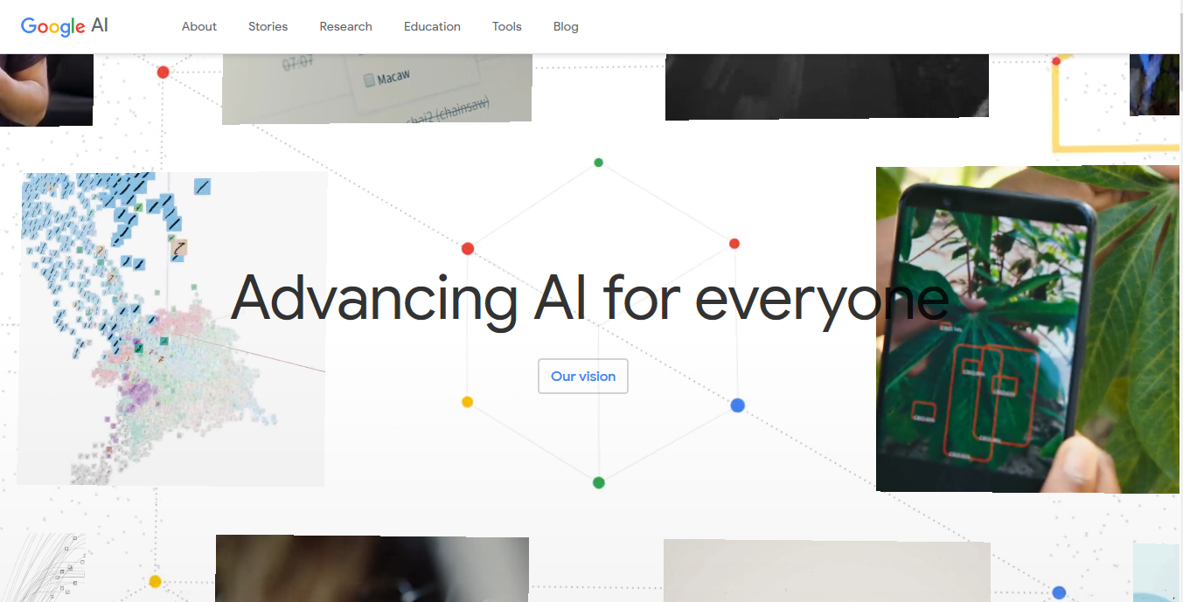

Slide 26
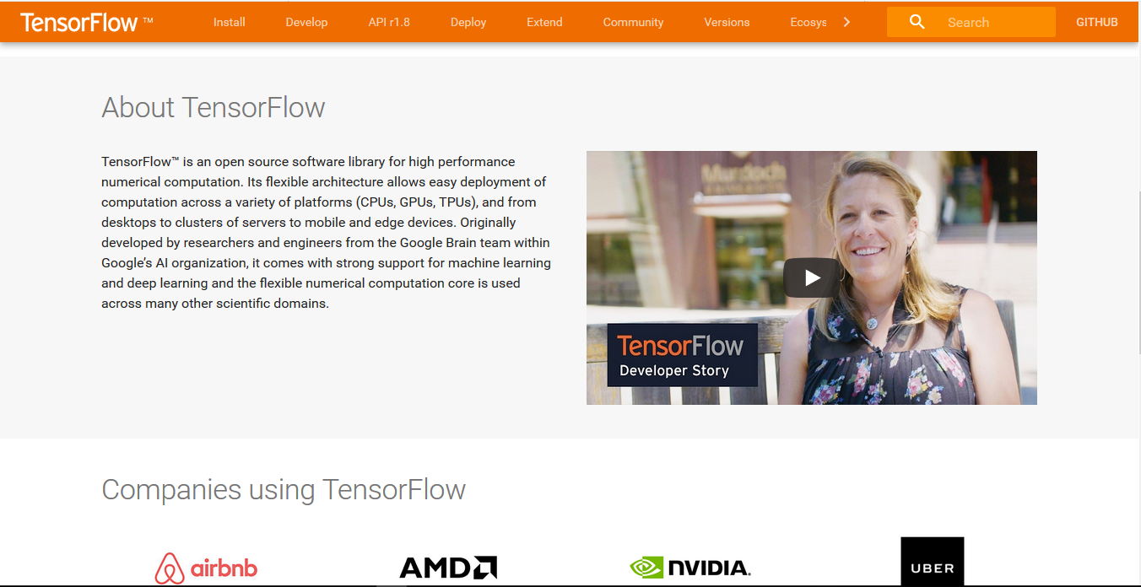

Slide 27
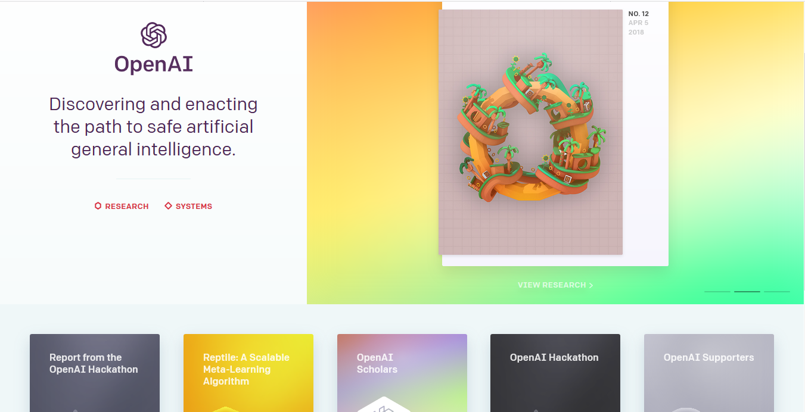

Slide 28
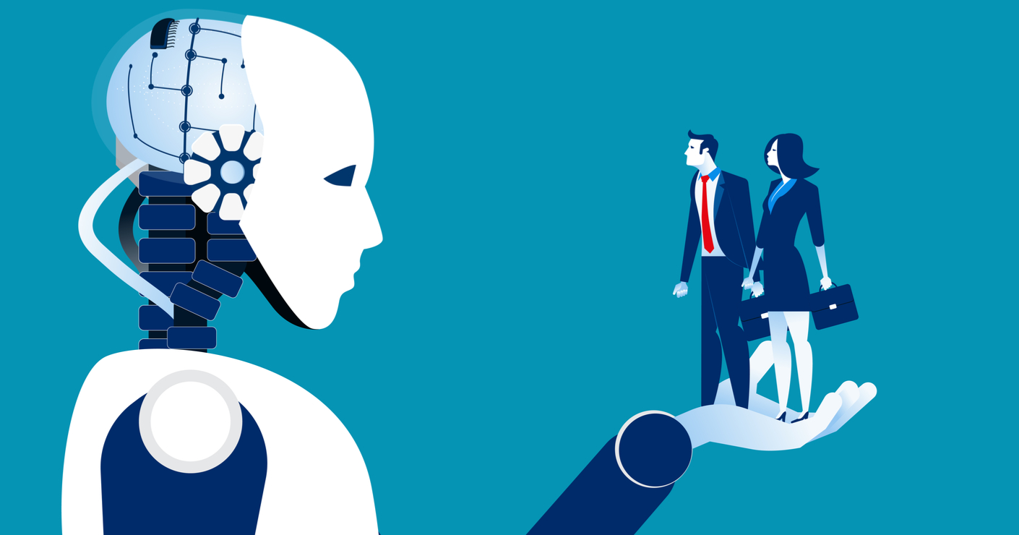
What to expect from
Artificial Intellegent

Slide 29
Video#4

Slide 30
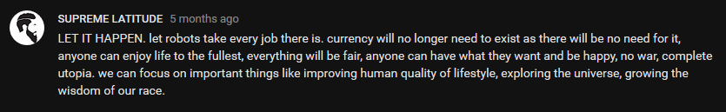
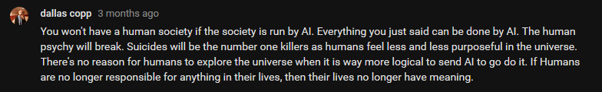
Notes:
Poin penting disini adalah AI memiliki kemampuan untuk mengambil alih pekerjaan kita yang bersifat repetitif
sedangkan kita bisa memaksimalkan kemampuan diri kita sebagai manusia hingga semaksimal mungkin.
Yaitu, menjadi manusia.

